Slide 1
Marketing mix

Slide 2
Marketing mix
Zbiór dających się sterować taktycznych instrumentów marketingowych – produkt, cena, dystrybucja i promocja – których kompozycję firma ustala w taki sposób, aby wywołać pożądaną reakcję na rynku docelowym.
„Marketing mix składa się ze wszystkiego, czym firma może wpływać na popyt na swe produkty”

Slide 3
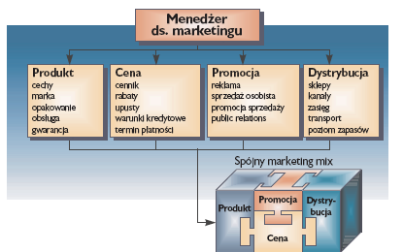
Marketing mix

Slide 4
Marketing mix
Koncepcja 4 P
  punkt widzenia sprzedawcy na instrumenty marketingowe którymi można wpływać na nabywców
  Koncepcja 4 C
  punkt widzenia konsumenta, gdzie każdy instrument marketingowy musi dostarczać korzyści

Slide 5
Marketing mix
Cztery P (4P) | Cztery C (4C)
Product (produkt) | Customer needs and wants (potrzeby i pragnienie konsumentów)
Price (cena) | Cost to the customer (koszt dla klienta)
Place (dystrybucja) | Convenience (wygoda zakupu)
Promotion (promocja) | Communication (komunikacja)

Slide 6
Marketing mix
Zwyciężają na rynku firmy, które w niedrogi i dogodny sposób zaspakajają potrzeby klienta i skutecznie się z nim komunikują

Slide 7
Produkt jako element marketingu mix

Slide 8
Produkt jako element marketingu mix
Towar, usługa lub pomysł zawierający określony zestaw materialnych i niematerialnych cech, które zaspakajają potrzeby klientów, otrzymywany w zamian za pieniądze lub inną jednostkę wartości

Slide 9
Produkt jako element marketingu mix
Atrybuty materialne obejmują cechy fizyczne, takie jak kolor lub poziom słodkości.
Na atrybuty niematerialne składają się obiektywne i subiektywne odczucia, np. lepsze zdrowie lub większe bogactwo

Slide 10
Produkt jako element marketingu mix
Produkt to zbiór korzyści dla nabywcy, postrzegany przez niego jako oferta koszyka korzyści
Kupujący kierują się przy wyborze produktu cechą lub kilkoma cechami tworzącymi tzw. rdzeń produktu czyli korzyść wiodącą

Slide 11
Produkt jako element marketingu mix
Produkt poszerzony (korzyści dodatkowe)
Naprawy
Dostarczenie
Produkt rzeczywisty
Instrukcja obsługi
Marka
Jakość
Kredyt
Istota
(rdzeń produktu)
Materiał (surowiec)
Opakowanie
Gwarancja
Reklamacje

Slide 12
Produkt jako element marketingu mix
Klasyfikacja produktów
Kryterium – odbiorca produktu
    Produkty konsumpcyjne
    Produkty przemysłowe (zaopatrzeniowe)

Slide 13
Produkt jako element marketingu mix
Klasyfikacja produktów konsumpcyjnych
Kryterium - trwałość i materialność
    Dobra nietrwałe (o krótkim użytkowaniu)
    Dobra trwałe (długotrwałego użytkowania)
    Usługi

Slide 14
Produkt jako element marketingu mix
Asortyment
  to grupa produktów, które są ze sobą ściśle powiązane, ponieważ zaspokajają określony zestaw potrzeb, są razem stosowane, są sprzedawane tej samej grupie konsumentów, są rozprowadzane za pośrednictwem tych samych kanałów dystrybucji oraz mieszczą się w tym samym przedziale cenowym.

Slide 15
Produkt jako element marketingu mix
Pozycja asortymentowa
  konkretny produkt określony przez rodzaj, wielkość lub cenę
Szerokość asortymentów
liczba oferowanych asortymentów
Głębokość asortymentu
liczba pozycji w asortymencie
Mix produktu
liczba oferowanych asortymentów i liczba pozycji w asortymencie

Slide 16
Produkt jako element marketingu mix
Nowe produkty
Nowy produkt
  Nowość w porównaniu z istniejącymi produktami (różnice w stosunku do istniejącego produktu pod względem funkcjonalnym)
  Nowość w kategoriach prawnych (okres obecności produktu na rynku)
  Nowość z punktu widzenia przedsiębiorstwa
  Nowość z punktu widzenie klienta

Slide 17
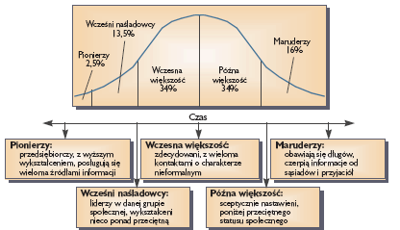
Produkt jako element marketingu mix
Nowe produkty

Slide 18
Produkt jako element marketingu mix
Dlaczego produkty ponoszą fiasko?
  Nieistotne cechy różnicujące
  Niedokładna definicja rynku i produktu przed rozpoczęciem opracowywania nowego produktu
  Zbyt mała atrakcyjność rynku

Slide 19
Produkt jako element marketingu mix
Dlaczego produkty ponoszą fiasko?
  Złe wdrażanie strategii marketingu mix
  Niska jakość najważniejszych cech produktu
  Niewłaściwy czas wprowadzenia produktu na rynek
  Brak ekonomicznego dostępu do nabywców

Slide 20
Marka produktu

Slide 21
Istota marki
Marka to suma produktu i dodatkowej wartości z nim związanej
[Kotler 1995]
Marka to produkt, który zapewnia korzyści funkcjonalne łącznie z wartościami dodanymi, które konsumenci cenią w wystarczającym stopniu, aby dokonać zakupu
[Jones 1984]

Slide 22
Kryteria wyboru dobrej marki
Nazwa powinna:
sugerować korzyści
  np. Kryształ, Technics,
być krótka i łatwa do zapamiętania
  np. Era, Fa, Bic,
być zgodna z wizerunkiem firmy lub produktu

Slide 23
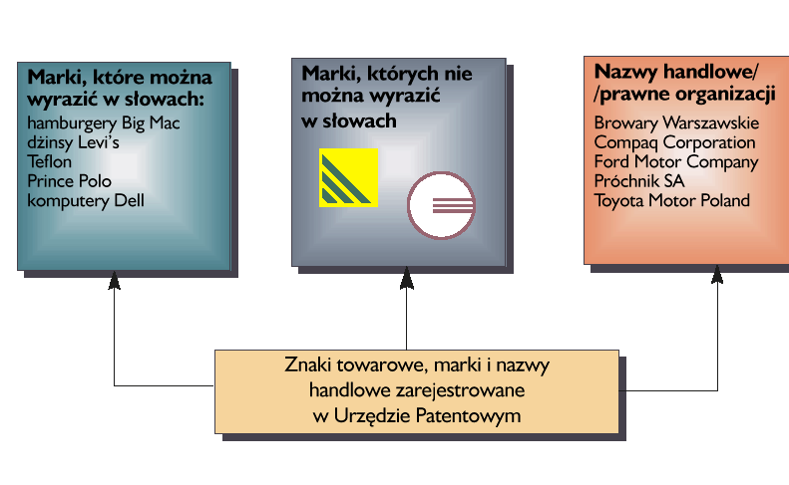


Przykłady dobrze znanych znaków towarowych, marek, nazw handlowych

Slide 24
Funkcje marki
  Identyfikacyjna
  Promocyjna
  Gwarancyjna
  Ochronna
  Symboliczna
  Wyróżniająca ofertę spośród innych
  Strategiczna
  Tworzenie dodatkowej wartości
  Zabezpieczenie przed „podróbkami”
  Efekt „halo”

Slide 25
Produkt jako element marketingu mix
Opakowanie
Opakowanie
zewnętrzna część produktu, dowolnej postaci pojemnik, w którym sprzedawany jest produkt
Pierwszy kontakt klienta z produktem – poprzez opakowanie
Istotny i kosztowny element strategii marketingowej

Slide 26
Produkt jako element marketingu mix
Opakowanie
Funkcje opakowania
  Ochronna
  Informacyjna
  Promocyjno – reklamowa
  Dystrybucyjna
  Usprawniania procesów sprzedaży
  Ekologiczna

Slide 27
Cena jako element marketingu mix

Slide 28
Cena jako element marketingu mix
Cena to pieniądze lub inne środki wymienialne na własność lub użytkowanie produktu lub usługi
Dla konsumenta cena to wyznacznik wartości (postrzegane korzyści)
Dla konsumenta cena to także wyznacznik jakości (porównanie do innych produktów)

Slide 29
Cena jako element marketingu mix
Ustalanie ceny to ważna decyzja menadżera – zysk firmy
Zysk = przychód całkowity – koszt całkowity

Slide 30
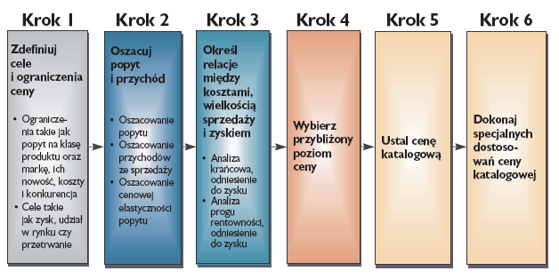
Etapy ustalania ceny

Slide 31
Cena jako element marketingu mix
Metody wyboru przybliżonego poziomu ceny
Metody popytowe
    Nacisk na popyt konsumpcyjny i implikacje dochodowe strategii cenowych
Metody kosztowe
      Nacisk na kosztowe aspekty ceny

Slide 32
Cena jako element marketingu mix
Metody zorientowane na zysk
    Koncentrują się na równoważeniu przychodów i kosztów
Metody konkurencyjne
    Koncentrują się na tym co robią konkurenci lub co dzieje się na rynku

Slide 33
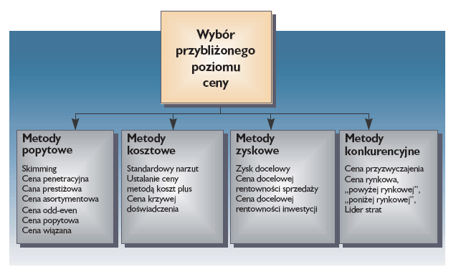

Slide 34
Pozycjonowanie produktu pod względem jakości i ceny
Cena
Wysoka Średnia Niska
Strategia najwyższej jakości | Strategia wysokiej wartości | Strategia superokazji
Strategia przeładowania | Strategia średniej wartości | Strategia dobrej okazji
Strategia zdzierstwa | Strategia pozornej oszczędności | Strategia oszczędności
Wysoka
Jakość
Średnia
Niska

Slide 35
Kanały dystrybucji

Slide 36
Marketingowy kanał dystrybucji
sposób połączenia i kolejność ogniw. Składa się z indywidualnych osób i firm uczestniczących w procesie dostarczania produktu lub usługi na rynek, do konsumpcji przez indywidualnego konsumenta lub nabywcę instytucjonalnego.

Slide 37
Marketingowy kanał dystrybucji
Kanały dystrybucji ze względu na obecność i liczbę pośredników
Kanały bezpośrednie
Kanały pośrednie
  Jednoszczeblowe
  Wieloszczeblowe

Slide 38
Marketingowy kanał dystrybucji
Wartości tworzone przez pośredników w kanałach marketingowych
Minimalizacja liczby kontaktów handlowych
Zmniejszenie liczby transakcji

Slide 40
Funkcje kanałów dystrybucji

Slide 41
Zalety bezpośrednich kanałów:
  Szybki przepływ informacji
  Pełna kontrola nad przepływem produktu, ustalaniem marż
  Przyjmowanie przez producentów marży handlowej
  Możliwość szybkiego reagowania na zmiany popytu
  Możliwość ustalania niskich cen

Slide 42
Zalety kanałów pośrednich:
  Niższe koszty dystrybucji
  Produkt może obejmować większy zasięg terenowy,
  Możliwy szerszy zasięg usług dla konsumenta o zróżnicowanych wymaganiach.

Slide 43
Czynniki wpływające na wybór kanałów dystrybucji
Otoczenie marketingowe
Konsumenci
    Kim są potencjalni klienci?
    Gdzie, kiedy i co kupują?
Produkt
Przedsiębiorstwo
    Możliwości finansowe
    Liczba produktów w ofercie itp.

Slide 44
Uwarunkowania projektowania kanału marketingowego
Trzy pytania:
Jaki kanał i którzy pośrednicy zapewnia najlepszy dostęp do rynku?
Które kanały i którzy pośrednicy najlepiej zaspokoją wymagania klientów rynku docelowego?
Które kanały i którzy pośrednicy są najbardziej rentowni?

Slide 45
Promocja jako element marketingu mix

Slide 46
Promocja
Zespół działań i środków, poprzez które przedsiębiorstwo przekazuje na rynek informacje dotyczące produktu lub firmy , kształtuje potrzeby nabywców, pobudza oraz ukierunkowuje popyt

Slide 47
Promocja
Przekazywanie informacji od sprzedawcy do potencjalnego nabywcy czy innych uczestników kanałów dystrybucji, mających na celu oddziaływanie na postawy i zachowania w stosunku do produktu (lub firmy)

Slide 48
Promocja
Działanie mające na celu pobudzenie skłonności do zakupu za pomocą procesu komunikowania się z nabywcami
Sztuka pozyskiwania nabywców
Komunikowanie się z konsumentem

Slide 49
Promocja
Proces komunikacji marketingowej

Slide 50
Promocja
Funkcje promocji
Funkcja informacyjna
Jest niezbędnym warunkiem orientacji marketingowej. Przyczynia się do przełamania bariery nieznajomości rynku poprzez dostarczenie nabywcom informacji dotyczących produktu wprowadzanego na rynek czy tez samej firmy

Slide 51
Promocja
Funkcje promocji
Funkcja pobudzająca
Zamierzenie wywołania określonych zachowań rynkowych nabywcy poprzez dostarczenie potencjalnym nabywcom przesłanek decyzyjnych (racjonalnych i emocjonalnych), umożliwiających oceny różnych wariantów zakupu, właściwego wyboru z punktu widzenia potrzeb i preferencji.

Slide 52
Promocja
Funkcje promocji
Funkcja konkurencyjna
Tworzenie zestawu pozacenowych instrumentów rywalizacji na rynku.

Slide 53
Promocja
Elementy promocji
Oddziaływanie
masowe
Oddziaływanie
interpersonalne
Reklama
Public relations
Promocja sprzedaży
Sprzedaż osobista

Slide 54
Promocja
Strategie promocji

Slide 55
Promocja
Reklama
    Każda płatna forma bezosobowej komunikacji marketingowej na temat organizacji, produktu, usługi lub idei przez zidentyfikowanego nadawcę.

Slide 56
Promocja
Typy reklam
    Reklama produktu
      Pionierskie (informujące)
      Konkurencyjne (lub perswazyjne)
      Przypominające

Slide 57
Promocja
Typy reklam
    Reklama instytucjonalna
      Reklama orędownicza;
      Pionierskie reklamy instytucjonalne;
      Instytucjonalna reklama konkurencyjna;
      Instytucjonalna reklama przypominająca.

Slide 58
Promocja
Promocja sprzedaży
  Krótkoterminowe eksponowanie oferowanej wartości jako zachęta do zakupu produktu. Odbywa się zazwyczaj w miejscu sprzedaży

Slide 59
Promocja
Sprzedaż osobista
  Dwustronny przepływ informacji pomiędzy nabywcą a sprzedawcą, mający na celu oddziaływanie na indywidualną bądź grupową decyzję zakupu

Slide 60
Promocja
Narzędzia promocji

Slide 61
Promocja
Public relations
Forma komunikacji kierownictwa organizacji, której celem jest oddziaływanie na odczucia lub przekonania klientów, potencjalnych klientów, akcjonariuszy, dostawców, pracowników i innych grup docelowych, dotyczące organizacji, jej produktów lub usług.

Slide 62
Promocja
Narzędzia public relations
    Informacje prasowe na temat produktu;
    Informacje prasowe zawierające oświadczenia zarządu;
    Prasowe artykuły tematyczne;
    Teczka prasowa;
    Wydarzenia specjalne;
    Wycieczki do firmy;
    Media tours;
    Wywiady;
    Konferencje prasowe;

Slide 63
Promocja
Narzędzia public relations
    Targi, wystawy i pokazy branżowe;
    Seminaria prasowe;
    Śniadania lub obiady dla mediów;
    Biuletyny;
    Taśmy wideo, płyty i informacje prasowe na nich zawarte;
    Pozyskanie osobistości;
    Wsparcie dla produktu;
    Sponsoring;
    Marketing społeczny.

